Slide 1
Introducción a los servicios web en C++
Antonio Espín Herranz

Slide 2
Contenidos
Fundamentos de microservicios
Ventajas frente a arquitecturas monolíticas
Desafíos específicos al trabajar con lenguajes de bajo nivel como C/C++.
Casos de uso en sistemas embebidos, sistemas de alto rendimiento, y telecomunicaciones.
Comparación con otros lenguajes de programación en arquitecturas de microservicios:
Cuando elegir C/C++ frente a lenguajes como Java, Python o Go.

Slide 3
Los servicios web
Los servicios web permiten que aplicaciones se comuniquen entre sí a través de la web, usando protocolos como HTTP y formatos como XML o JSON. Los más comunes son:
RESTful services: Basados en HTTP, usan métodos como GET, POST, PUT, DELETE.
SOAP services: Más estructurados, usan XML y requieren WSDL para definir la interfaz.

Slide 4
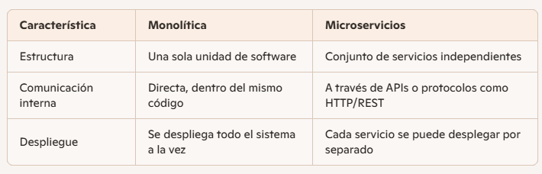
Arquitectura Monolítica vs Microservicios

Slide 5
Ventajas
Monolítica:
Fácil de desarrollar y probar en etapas iniciales.
Menor complejidad en la gestión de dependencias.
Ideal para proyectos pequeños.
Microservicios:
Escalabilidad granular: puedes escalar solo lo que necesitas.
Flexibilidad tecnológica: cada servicio puede usar su propio stack.
Mayor resiliencia: fallos en un servicio no afectan a todo el sistema

Slide 6
Desventajas
Monolítica:
Difícil de escalar parcialmente.
Actualizaciones lentas y riesgosas: cualquier cambio requiere recompilar todo.
Poca flexibilidad para adoptar nuevas tecnologías.
Microservicios:
Mayor complejidad inicial: requiere planificación y diseño cuidadoso.
Gestión más compleja de la comunicación entre servicios.
Necesidad de herramientas para monitoreo, orquestación y despliegue continuo.

Slide 7
Servicios en C++
Aunque C++ no es el lenguaje más popular para desarrollo web, tiene ventajas únicas:
Rendimiento superior: Ideal para aplicaciones que requieren alta velocidad y bajo consumo de recursos.
Control detallado de memoria y recursos: Fundamental en sistemas embebidos o aplicaciones críticas.
Interoperabilidad con sistemas existentes: Muchos sistemas legacy están escritos en C++.

Slide 8
Fundamentos de Microservicios
Los microservicios son una arquitectura de software que divide una aplicación en módulos independientes, cada uno con una funcionalidad específica, que se comunican entre sí mediante APIs. Esto permite:
Desarrollo paralelo por equipos distintos.
Despliegue independiente de cada servicio.
Escalabilidad granular.
Resiliencia ante fallos parciales.

Slide 9
Desafíos al usar C++ en Microservicios
C++ ofrece rendimiento y control excepcionales, trabajar con ellos en una arquitectura distribuida presenta retos únicos:
Concurrencia y sincronización
Comunicación entre servicios
Serialización de datos
Testing y mantenimiento
Despliegue y contenedores

Slide 10
Concurrencia
C++ no tiene un modelo de concurrencia tan seguro como otros lenguajes modernos.
Requiere gestión manual de hilos, mutexes y semáforos, lo que puede provocar condiciones de carrera si no se maneja bien.
La librería Boost nos proporciona APIs enfocadas a la concurrencia.

Slide 11
Testing y mantenimiento
Las pruebas unitarias y de integración son más complejas.
Herramientas como Google Test ayudan, pero no son tan integradas como en otros ecosistemas.

Slide 12
Despliegue y Contenedores
Posibilidad de utilización de contenedores en Docker:
Creación de imágenes, contenedores, redes y volúmenes
Kubernetes:
Escalado y replicación de los contenedores.

Slide 13
Casos de uso
Sistemas embebidos
Microservicios en el borde (edge computing): sensores, controladores, IoT.
Ejemplo: un sistema de control de tráfico donde cada microservicio gestiona un semáforo.
Sistemas de alto rendimiento
Trading financiero, simulación científica, renderizado gráfico.
Ejemplo: un microservicio que calcula precios de derivados financieros en tiempo real.
Telecomunicaciones
Procesamiento de paquetes, gestión de redes, protocolos de señalización.
Ejemplo: microservicios que manejan la señalización SIP en una red VoIP.

Slide 14
Herramientas en C++
CppREST SDK (Casablanca)
Biblioteca moderna para crear clientes y servicios REST
Boost.Beast / Boost.Asio: Manejar HTTP y TCP
gSOAP: Servicios Web SOAP en C++
XmlLite: Analizador XML

Slide 15
Comunicación entre Servicios
Se deben utilizar librerías específicas como gRPC.
La librería Boost.Asio.

Slide 16
Serialización de datos
No existe una solución estándar como JSON.stringify en JavaScript.
Se puede realizar mediante librerías externas como son:
nlohmann-json
Instalable con el gestor de paquetes vcpkg

Slide 17
Cuando elegir C++
Máximo rendimiento
Video juegos multijugador
Comercio financiero
Integración con sistemas Legacy (sistemas heredados), siguen dentro de la organización a pesar de estar obsoletas.
Características de un sistema Legacy:
Tecnología obsoleta
Difícil de modificar
Poca documentación
Dependencia crítica: no se pueden retirar
Por ejemplo, COBOL

Slide 18
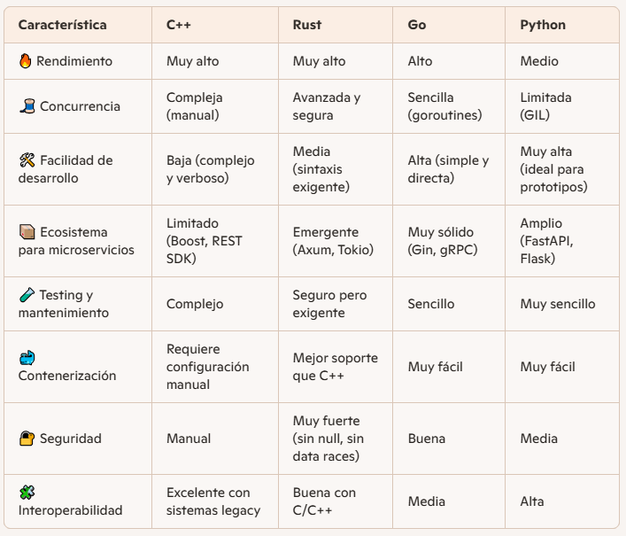
Comparativa con otros lenguajes

Slide 19
C++, Java, Go, Python
C++
Necesitas máximo rendimiento y control del hardware.
Trabajas en sistemas embebidos, telecomunicaciones, juegos, o procesamiento en tiempo real.
Tu aplicación requiere uso intensivo de memoria, CPU o GPU.
Evítalo si:
Buscas rapidez en el desarrollo o facilidad de mantenimiento.
No tienes experiencia en gestión manual de recursos.

Slide 20
C++, Java, Go, Python
Java
Quieres construir aplicaciones empresariales, backend robusto, o sistemas distribuidos.
Necesitas portabilidad y compatibilidad multiplataforma.
Buscas un ecosistema maduro con herramientas como Spring Boot, Kafka, etc.
Evítalo si:
El rendimiento extremo es crítico (aunque Java es bastante rápido).
Algo más ligero para microservicios simples.

Slide 21
C++, Java, Go, Python
Go
Estás desarrollando microservicios, infraestructura cloud, o DevOps tools.
Necesitas concurrencia sencilla (goroutines) y despliegue rápido.
Buscas un lenguaje moderno, minimalista y eficiente.
Evítalo si:
Necesitas programación orientada a objetos avanzada.
Equipo está más familiarizado con otros ecosistemas.

Slide 22
C++, Java, Go, Python
Python:
Quieres desarrollar prototipos rápidos, APIs REST, o servicios de IA / Machine Learning.
Buscas simplicidad, legibilidad y una curva de aprendizaje baja.
Necesitas acceso a librerías como TensorFlow, Pandas, FastAPI, etc.
Evítalo si:
El rendimiento es crítico (aunque puedes usar extensiones en C/C++ o Rust).
Trabajas en sistemas con recursos limitados o tiempo real.

Slide 23
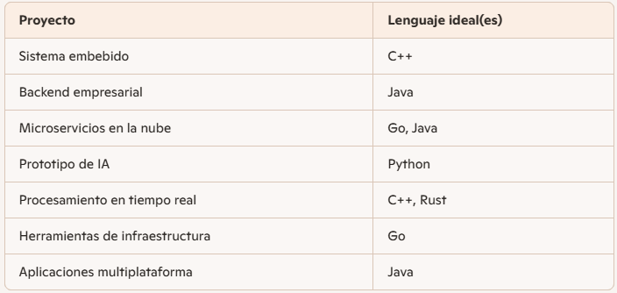
Comparativa

Slide 24
Conceptos básicos de arquitectura web y APIs

Slide 26
Arquitectura de microservicios
La arquitectura de microservicios consiste en dividir una aplicación en múltiples servicios pequeños, independientes y especializados, cada uno encargado de una funcionalidad específica. Estos servicios se comunican entre sí a través de APIs, generalmente usando HTTP y formatos como JSON o XML2.
Características clave:
Desacoplamiento: Cada microservicio puede desarrollarse, desplegarse y escalarse por separado.
Especialización: Cada servicio cumple una función concreta (por ejemplo, autenticación, pagos, notificaciones).
Independencia tecnológica: Puedes usar diferentes lenguajes o bases de datos en cada microservicio.
Escalabilidad: Puedes escalar solo los servicios que lo necesiten, no toda la aplicación.
Resiliencia: Si un servicio falla, los demás pueden seguir funcionando.

Slide 27
Ventajas
Desarrollo ágil: Equipos pequeños pueden trabajar en paralelo.
Entrega continua: Puedes actualizar servicios sin afectar al resto.
Mejor mantenimiento: Más fácil localizar y corregir errores.
Escalabilidad granular: Solo escalas lo que realmente necesita más recursos.

Slide 28
Diferencias REST / SOAP

Slide 29
Introducción
El estilo REST es una forma ligera de crear Servicios Web.
Se basan en las URLs.
Proporcionan acceso a URLs para obtener información o realizar alguna operación.
Son interesante para utilizar con peticiones de tipo AJAX y para acceder con dispositivos con pocos recursos.

Slide 30
Características
Sistema cliente / servidor.
No hay estado → sin sesión.
Soporta un sistema de caché
Cada recurso tendrá una única dirección de red.
Sistema por capas.
Variedad de formatos:
XML, HTML, text plain, JSON, etc.

Slide 31
Recursos
Un recurso REST es cualquier cosa que sea direccionable a través de la Web.
Algunos ejemplos de recursos REST son:
Una noticia de un periódico
La temperatura de Alicante a las 4:00pm

Slide 32
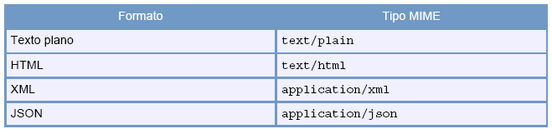
Algunos formatos soportados

Slide 33
URI
Una URI, o Uniform Resource Identifier, en un servicio web RESTful es un hiper-enlace a un recurso, y es la única forma de intercambiar representaciones entre clientes y servidores.
Un servicio web RESTful expone un conjunto de recursos que identifican los objetivos de la interacción con sus clientes.

Slide 34
Formato de las peticiones
La peticiones REST tienen un formato con este:
http://localhost:8080/app/trabajadores/101
trabajadores: representa un recurso.
101:El identificador del Trabajador, es el equivalente a …/trabajadores?id=101
La URL de REST está orientada a recursos y localiza un recurso.

Slide 35
Verbos REST
Los verbos nos permiten llevar a cabo acciones con los recursos.
Se asocian con las operaciones CRUD.
GET: Obtener información sobre un recurso. El recurso queda identificado por su URL. Operación read.
POST: Publica información sobre un recurso. Operación create.
PUT: Incluye información sobre recursos en el Servidor. Operación update.
DELETE: Elimina un recurso en el Servidor. Operación delete.

Slide 36
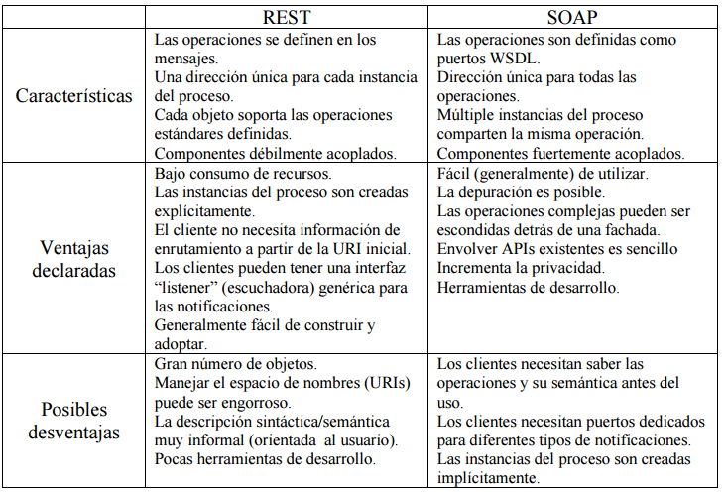
REST vs SOAP

Slide 37
¿Dónde es útil REST?
El servicio Web no tiene estado.
Tanto el productor como el consumidor del servicio conocen el contexto y contenido que va a ser comunicado
El ancho de banda es importante y necesita ser limitado.
REST es particularmente útil en dispositivos con escasos recursos como PDAs o teléfonos móviles
Los desarrolladores pueden utilizar tecnologías como AJAX

Slide 38
¿Dónde es útil SOAP?
Se establece un contrato formal para la descripción de la interfaz que el servicio ofrece → WSDL.
La arquitectura necesita manejar procesado asíncrono e invocación.

Slide 39
Protocolos HTTP, HTTPs y WebSockets

Slide 40
HTTP
Es el protocolo base de la web. Permite la comunicación entre clientes (como navegadores) y servidores mediante un modelo solicitud-respuesta.
Características:
Unidireccional: El cliente envía una solicitud, el servidor responde.
Sin estado: No guarda información entre solicitudes (aunque puede usarse con cookies o sesiones).
Usa el puerto 80 por defecto.
Formato textual: Las solicitudes y respuestas son legibles y estructuradas.

Slide 41
HTTPs
Http secure
Es la versión segura de HTTP. Utiliza TLS/SSL para cifrar la comunicación entre cliente y servidor.
Características:
Cifrado de extremo a extremo: Protege datos sensibles como contraseñas o tarjetas.
Autenticación: Verifica que estás hablando con el servidor correcto mediante certificados digitales.
Integridad: Evita que los datos sean modificados durante la transmisión.
Usa el puerto 443 por defecto.

Slide 42
WebSockets
Es un protocolo de comunicación bidireccional y persistente que permite que cliente y servidor intercambien datos en tiempo real sin necesidad de múltiples solicitudes HTTP
Características:
Full-duplex: Ambos lados pueden enviar y recibir datos simultáneamente.
Conexión persistente: Se mantiene abierta, ideal para apps en tiempo real.
Menor latencia: Los datos se envían tan pronto como están disponibles.
Usa el puerto 80 (ws://) o 443 (wss://) dependiendo de si es seguro.

Slide 43
WebSockets
Casos de uso:
Chats en vivo
Juegos multijugador
Notificaciones en tiempo real
Streaming de datos

Slide 44
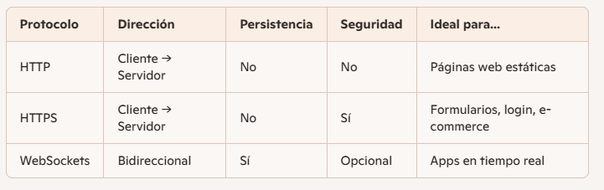
Comparativa

Slide 45
JSON / XML

Slide 46
Parsear datos en Json
Librería: nlohmann-json
vcpkg install nlohmann-json
vcpkg integrate install
En el proyecto hacemos referencia a:
#include <nlohmann/json.hpp>

Slide 47
Ejemplo
#include <iostream>
#include <sstream>
#include <nlohmann/json.hpp>
void testJson() {
nlohmann::json doc;
doc["curso"] = "Microservicios en C++";
doc["horas"] = 25;
doc["tecnologias"] = { "xml", "json", "rest", "soap" };
std::cout << "Json: " << doc.dump(4) << std::endl;
std::cout << "curso: " << doc["curso"] << std::endl;
}

Slide 48
Ejemplo 2
void strJson() {
// Se define una cadena Raw: con formato json
std::istringstream ss(R"({"nombre":"Ana","edad":28,
"intereses":["programacion","musica","senderismo"]})");
nlohmann::json doc;
// Se convierte a json:
ss >> doc;
std::cout << "nombre: " << doc["nombre"] << std::endl;
std::cout << doc << std::endl;
}

Slide 49
Vector / Grabar a fichero
Se pueden definir vectores del tipo: nlohmann::json para almacenar objetos json:
std::vector<nlohmann::json> array;
nlohmann::json grupo;
grupo = array; // Se convierte automáticamente
grupo.dump(4) // Añade indentación, el resultado se puede grabar en un fichero o se imprime por la pantalla.
Utilizar operador <<, con un objeto std::ofstream o std::cout

Slide 50
Objetos a Json
nlohmann::json Pedido::to_json() const
{
return nlohmann::json{ {"idpedido", this->idpedido},
{"cliente", this->cliente},
{"empresa", this->empresa},
{"empleado", this->empleado},
{"importe", this->importe},
{"pais", this->pais}};
}

Slide 51
De JSON a Objeto

Slide 52
Parsear datos en XML
Librería libxml
vcpkg install libxml
vcpkg integrate install
En el proyecto hacemos referencia a:
#include <libxml/tree.h>

Slide 53
Objetos a XML
xmlNodePtr Pedido::to_xml() const
{
xmlNodePtr nodo = xmlNewNode(nullptr, BAD_CAST "pedido");
xmlNewChild(nodo, nullptr, BAD_CAST "idpedido", BAD_CAST this->idpedido.c_str());
xmlNewChild(nodo, nullptr, BAD_CAST "cliente", BAD_CAST this->cliente.c_str());
xmlNewChild(nodo, nullptr, BAD_CAST "empresa", BAD_CAST this->empresa.c_str());
xmlNewChild(nodo, nullptr, BAD_CAST "empleado", BAD_CAST this->empleado.c_str());
xmlNewChild(nodo, nullptr, BAD_CAST "empleado", BAD_CAST std::to_string(this->importe).c_str());
xmlNewChild(nodo, nullptr, BAD_CAST "pais", BAD_CAST this->pais.c_str());
return nodo;
}

Slide 54
Vector / Grabar a fichero
// Agregar todos los nodos al documento:
xmlDocPtr doc = xmlNewDoc(BAD_CAST "1.0");
xmlNodePtr root = xmlNewNode(nullptr, BAD_CAST "pedidos");
xmlDocSetRootElement(doc, root);
for (auto nodo : array) {
xmlAddChild(root, nodo);
}
// Guardar el archivo:
xmlSaveFormatFileEnc(ficheroXML.c_str(), doc, "UTF-8", 1);
xmlFreeDoc(doc);

Slide 55
De XML a Objeto

